Slide 1
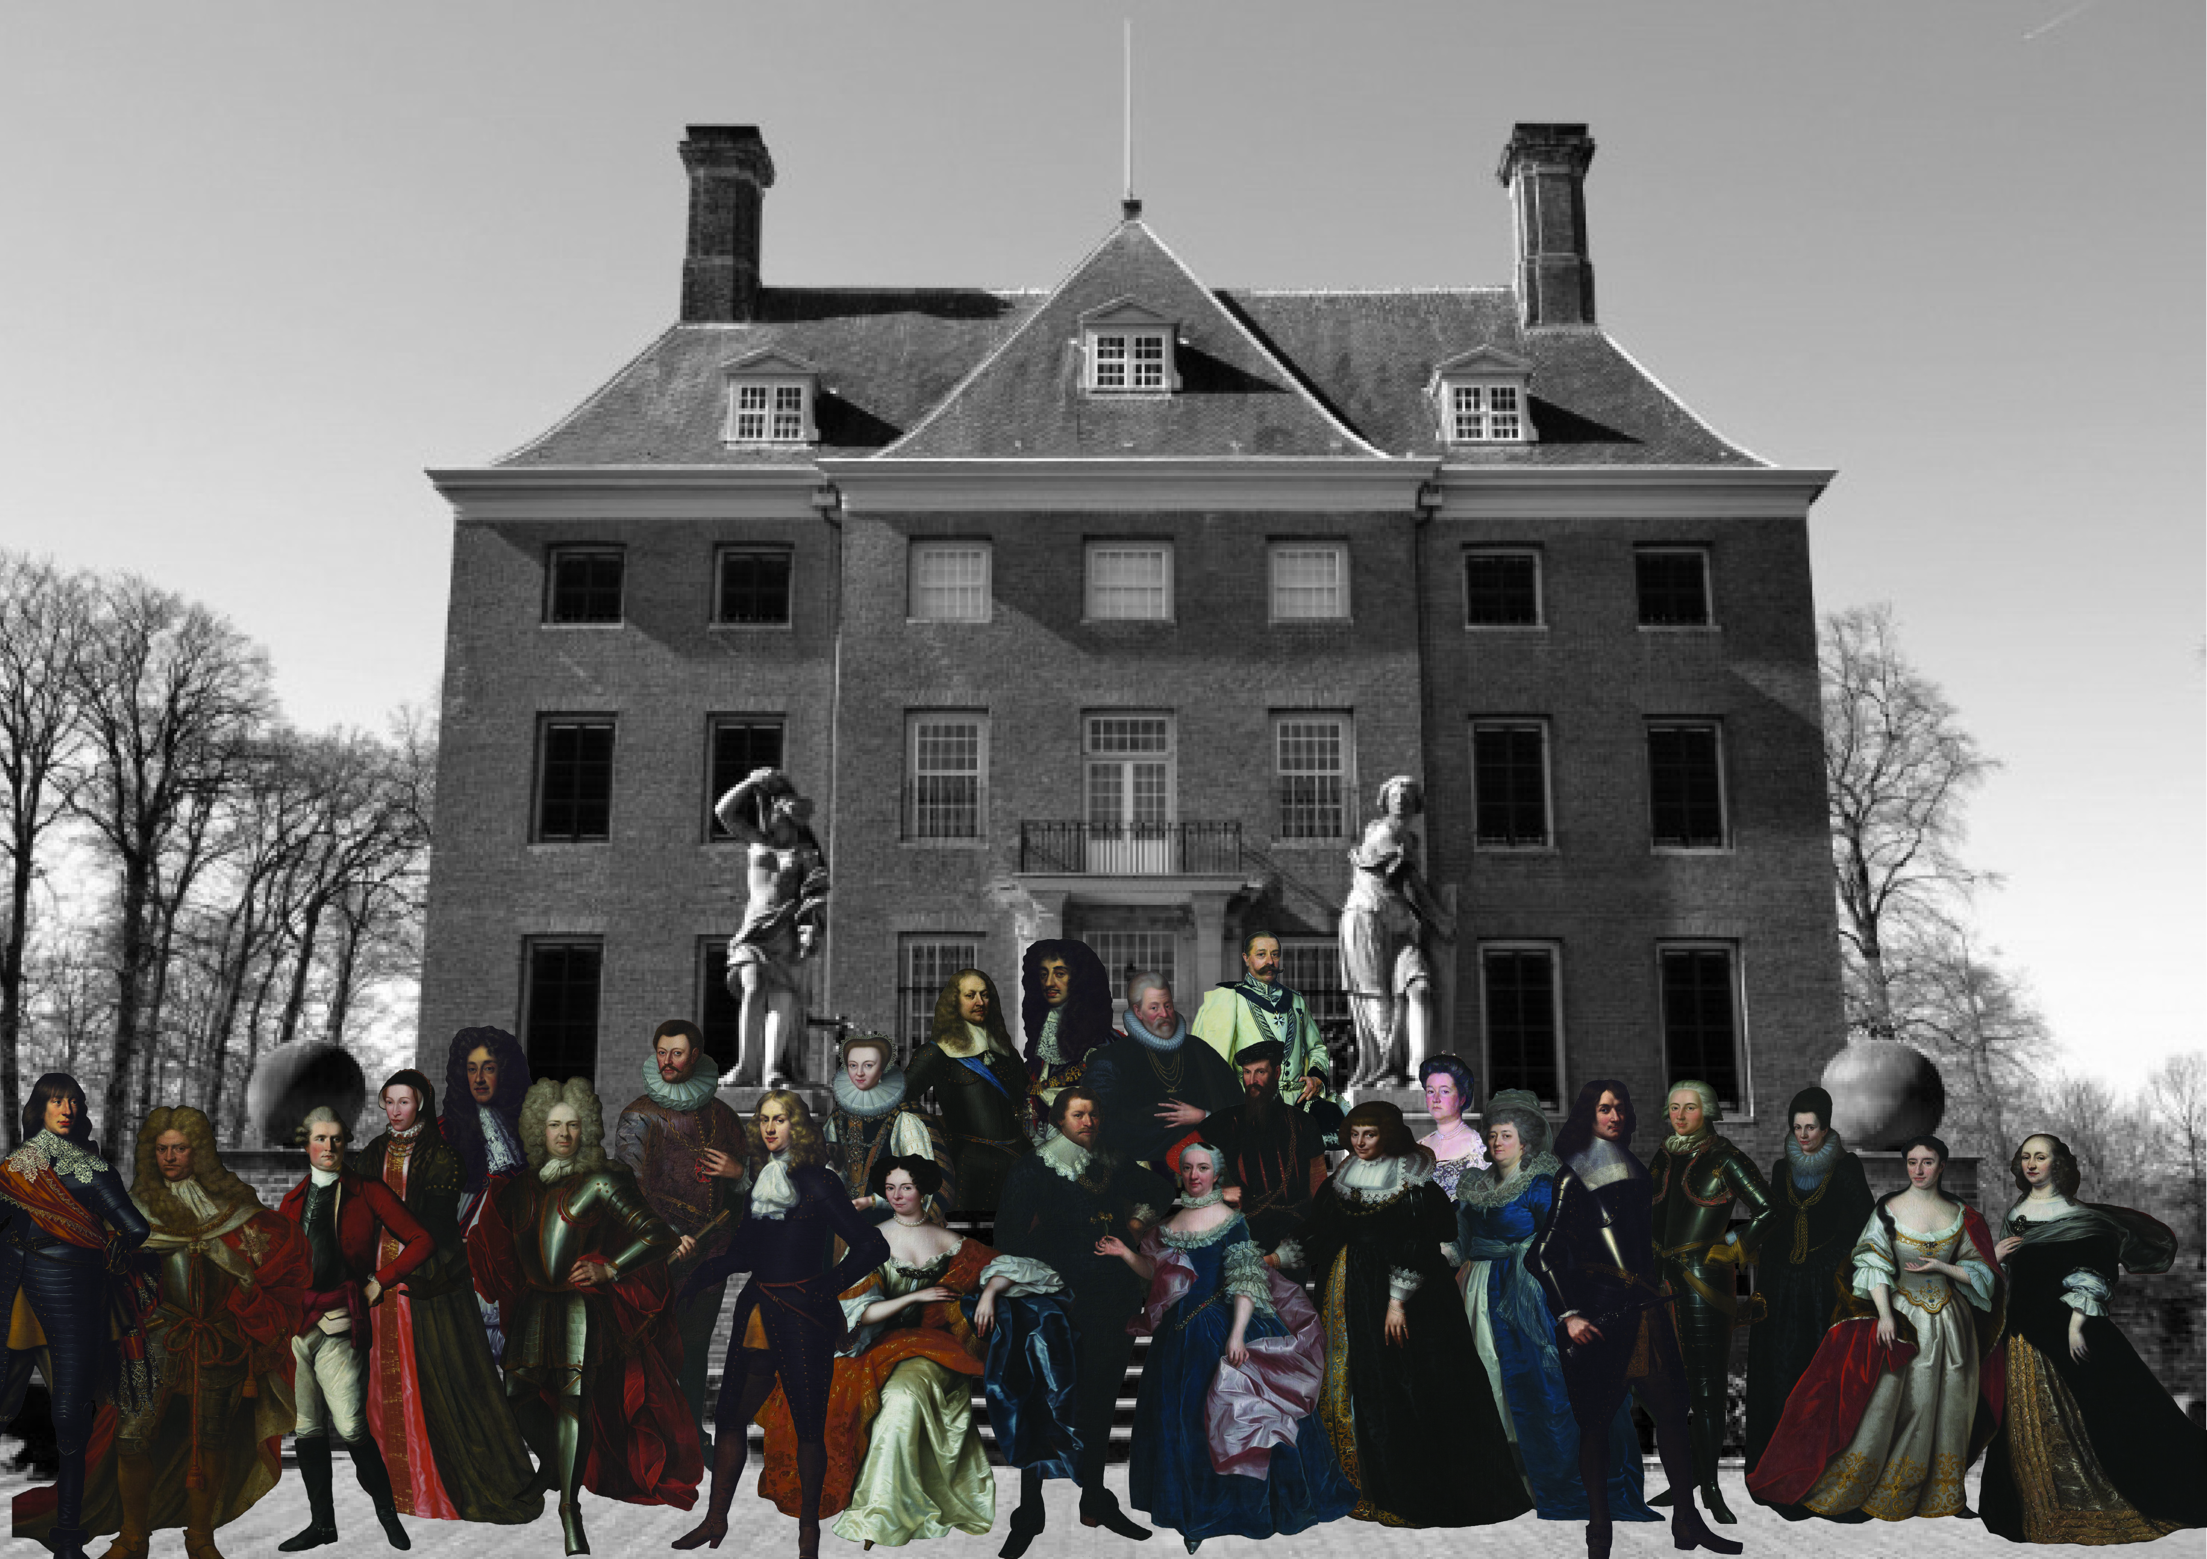
De Graaf van het Kasteel en de boeren van Amerongen
Wie woonden er allemaal op het kasteel?
Notes:
Al vanaf 1286 is de plek waar nu het Kasteel staat bewoond. Eerst stond er het huis van de familie Borre. Zij bewoonden het huis tot in de 15e eeuw. In 1420 en 1427 werd Amerongen verwoest en weer opgebouwd. Het huis behoorde daarna aan verschillende families toe. In 1557 kwam het in handen van Goert van Reede. Inmiddels was kasteel Amerongen uitgegroeid tot een versterkte vesting. In 1558 kreeg Goert van Reede ridderhofstad Zuylesteijn in leen, dat grensde aan Amerongen. Daarmee kon van Reede lid worden van de Utrechtse ridderschap. Amerongen werd in 1597 een Ridderhofstad en was tegen die tijd een hoge heerlijkheid geworden. Dat betekende dat er ook recht gesproken mocht worden. De familie van Reede heeft Kasteel Amerongen drie eeuwen in bezit gehad. Godard Adriaan van Reede en zijn vrouw Margaretha Turnor waren de belangrijkste bewoners van het kasteel in de 17e eeuw. De laatste bewoners van het kasteel waren graaf Godard John Charles van Aldenburgh Bentinck en zijn familie (in de vrouwelijke lijn familie van de Van Reede’s). Op het plaatje is de hoge man, naast het rechter beeld, is de laatste graaf). In 1976 verkocht de familie het kasteel aan een Stichting.

Slide 2
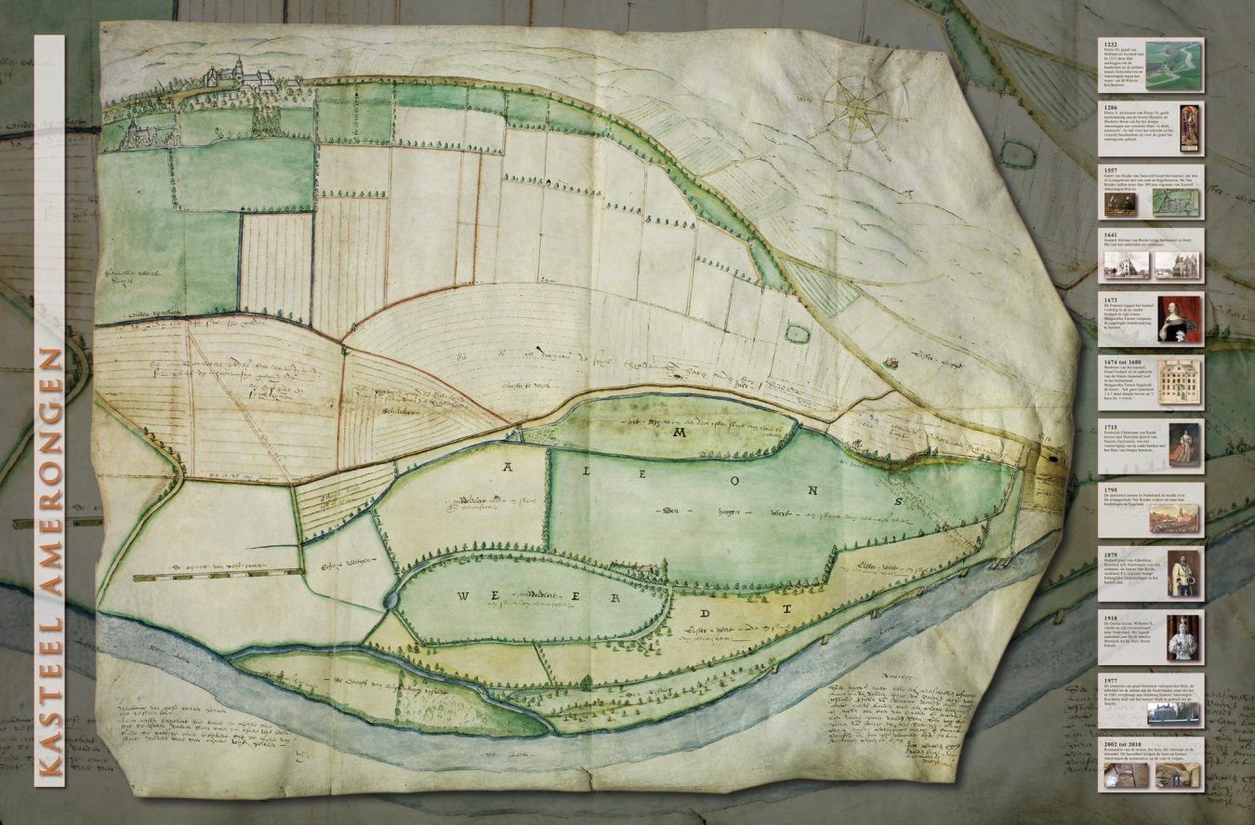
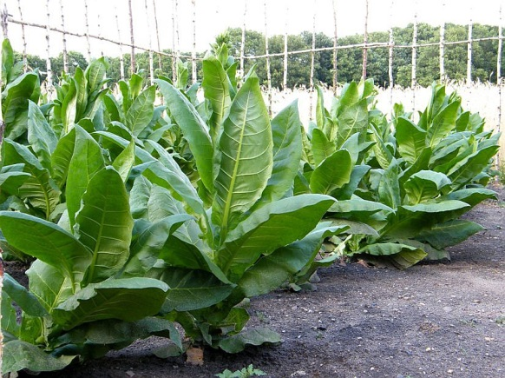
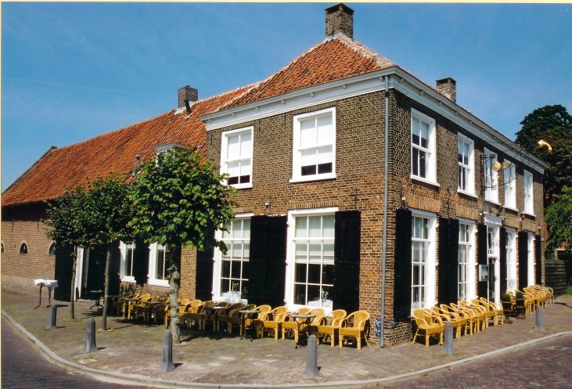
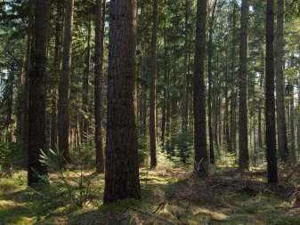
De bezittingen van het kasteel
Landerijen van het Kasteel
Bossen en tabaksvelden
Huizen:bijvoorbeeld de Rooden Leeuw
Notes:
Toen de familie van Reede in Amerongen kwam wonen zijn de bezittingen van het Kasteel alleen maar uitgebreid. In de 18e eeuw bezaten zij de meeste bossen en heidevelden in Amerongen. Zij lieten, net als andere grootgrondbezitters op de Heuvelrug, bossen aanleggen. Enerzijds om er geld mee te verdienen (productiebossen) maar ook om er te wandelen en te jagen.
Ook waren er huizen in bezit van de Van Reede’s, onder andere herberg Den Roode Leeuw en de ‘armenhuisjes’ of later ‘Napoleonhuisjes’ aan de Nederstraat. Verder hadden de bewoners van het Kasteel het ‘collatierecht’: zij mochten de dominee in de kerk aan stellen en zij kregen ook geld van de veerpont: het veer was ook van hen.
Vanaf de 17e eeuw werden op veel landerijen van Van Reede tabaksvelden aangelegd. Dit werd gestimuleerd door de kasteelheer zelf.

Slide 3
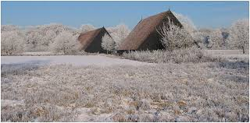
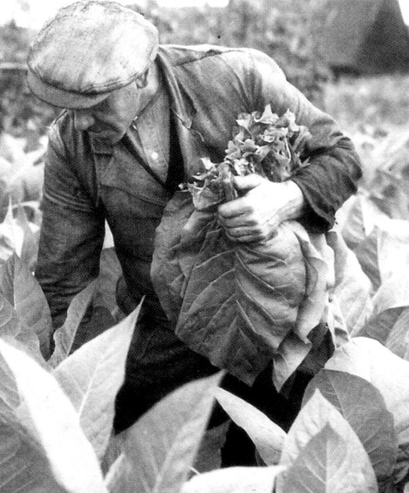
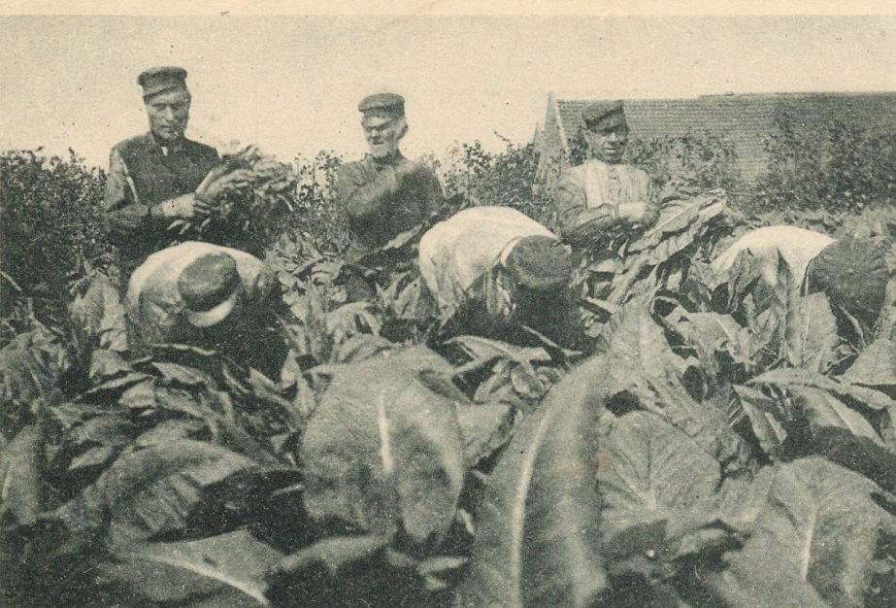
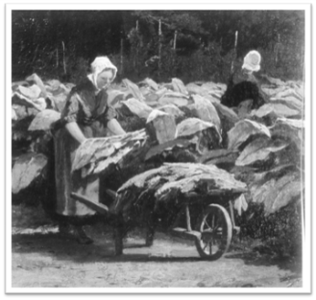
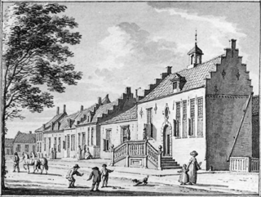
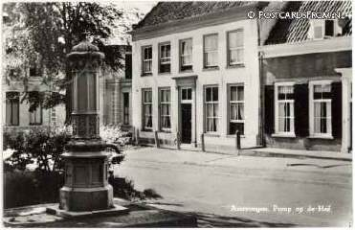
Wat betekende de tabaksteelt voor de bewoners van Amerongen?
Tabaksschuren en Tabaksteelt
Op De Hof werd
de tabak gewogen
Notes:
Door de tabaksteelt nam de welvaart in het dorp en op het Kasteel toe. Amerongen bleek een goede plek voor tabaksteelt en al snel waren er overal tabaksvelden en tabaksschuren. De tabak was voor rijke mensen, maar ook de tabaksboeren en hun gezinnen in Amerongen gebruikten het. In minder dan geen tijd liepen de bewoners van Amerongen met zwarte tanden rond. Het was namelijk pruimtabak en dat moet je in je mond doen om de smaak er uit te kauwen.
Hele families werden ingezet om mee te doen aan de teelt. Tabak is een seizoengewas: vanaf mei tot eind september was je druk in de weer. Eind september/oktober werd de gedroogde tabak verhandeld. Op de Hof midden in Amerongen was een grote tabakswaag (Grote weegschaal waar de tabak werd gewogen) en vandaaruit werd de tabak ingepakt en verhandeld. Ook naar Veenendaal.
De Kasteelheer van Amerongen was de grootste aandeelhouder in de tabak telerij. Hij had de meeste grond. Met recht een ‘grootgrondbezitter’.
In de winter moesten de tabakstelers andere dingen doen. Veel waren boer, arbeider op het Kasteel of timmerman of iets dergelijks.
Op de plaatjes zie je tabakstelers aan het werk, tabaksschuren in de winter en het gemeentehuis en waag op de Hof.

Slide 4
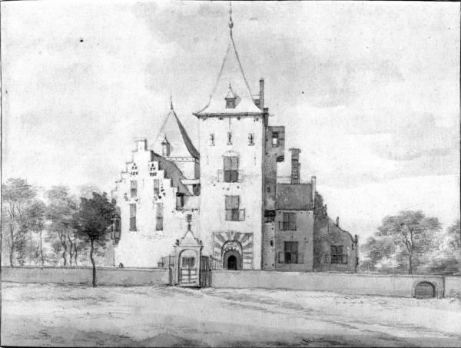
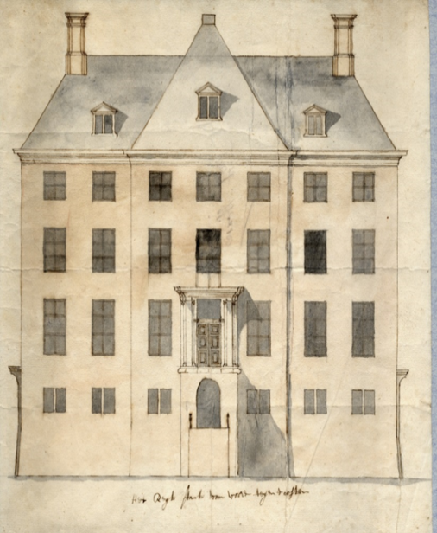
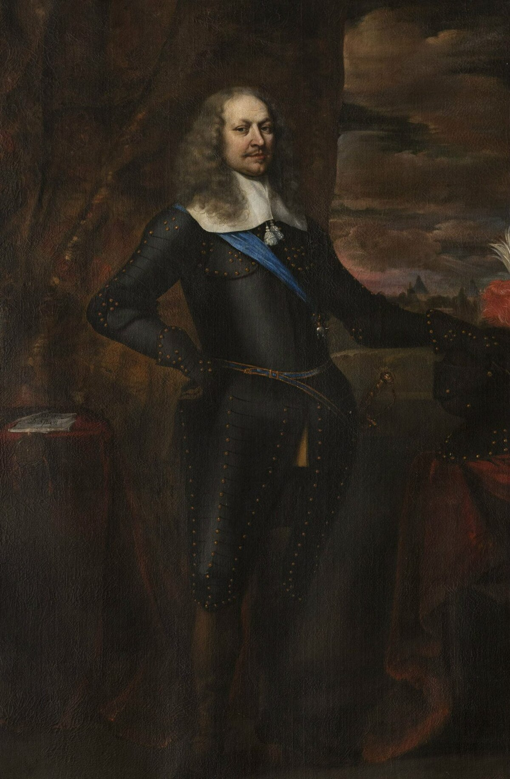
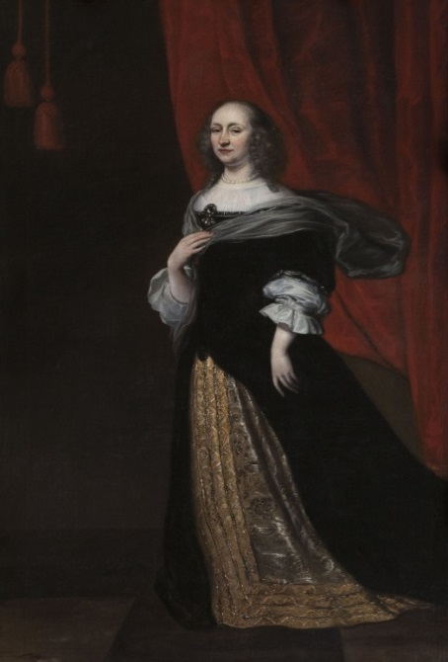
Wat is er met het kasteel gebeurd toen Godard en Margaretha er woonden?
Prent van het kasteel
voor de brand
Godard Adriaan van Reede en
Margaretha Turnor
Het kasteel na 1680
Notes:
Toen Margaretha Turnor en haar man Godard van Reede op Kasteel Amerongen woonden gebeurde er iets verschrikkelijks. In 1673 staken de Franse troepen van Lodewijk IVX namelijk het kasteel in brand. Ze haalden het eerst leeg, stopten het vol met stro en zo brandde het hele kasteel af. Margaretha was al gevlucht naar haar andere huis in Amsterdam en Godard was in het buitenland. Ze wilden niet aan de eisen van Lodewijk voldoen en als straf werd het kasteel afgebrand. Ze gingen niet bij de pakken neer zitten. Al in 1674 waren er plannen voor de opbouw van een nieuw kasteel. In 1680 kwam dat nieuwe kasteel gereed. Margaretha had toezicht op de bouw en ging hierin zover dat zij zelf ook wel eens op het dak klom.
Een van de bijzonderheden van kasteel Amerongen werd de dubbele stenen toegangsbrug. De benedenbrug geeft toegang tot het onderhuis en de bovenbrug tot de grote hal.

Slide 5
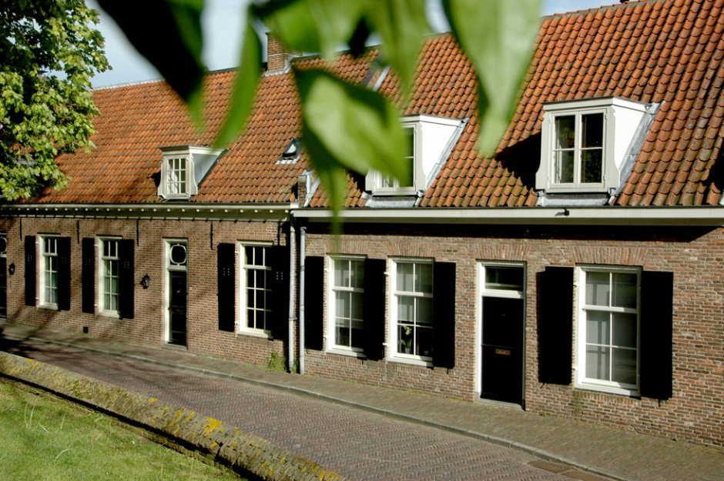
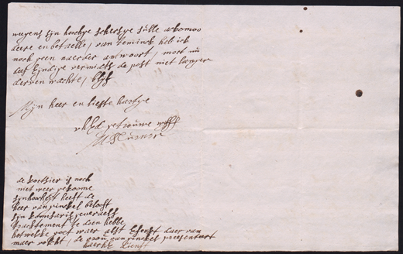
Wat deed Margaretha voor de lokale bevolking?
Armenhuisjes of ‘Napoleon’
huisjes aan de Nederstraat
Een deel van een brief met
handtekening van Margaretha
Turnor
Notes:
Godard was diplomaat en vaak in het buitenland en Margaretha stond niet bekend als bijzonder aardig of lief. Toch had vooral Margaretha een goede naam bij de bevolking door haar betrokkenheid bij Amerongen en het wel en wee van de bevolking daar. Ze liet bijvoorbeeld ‘armenhuisjes’ bouwen aan de Nederstraat. Na haar dood zorgde ze er voor dat deze mensen niet zonder geld zaten: ze deelden mee in haar erfenis. De ‘armenhuisjes’ zijn nu beter bekend onder de naam ‘Napoleonhuisjes’, in de tijd van Napoleon (begin 19e eeuw) zaten er soldaten van Napoleon in de huisjes.
Op de foto’s de armenhuisjes en een deel van een brief van Margaretha Turnor met haar handtekening.

Slide 6
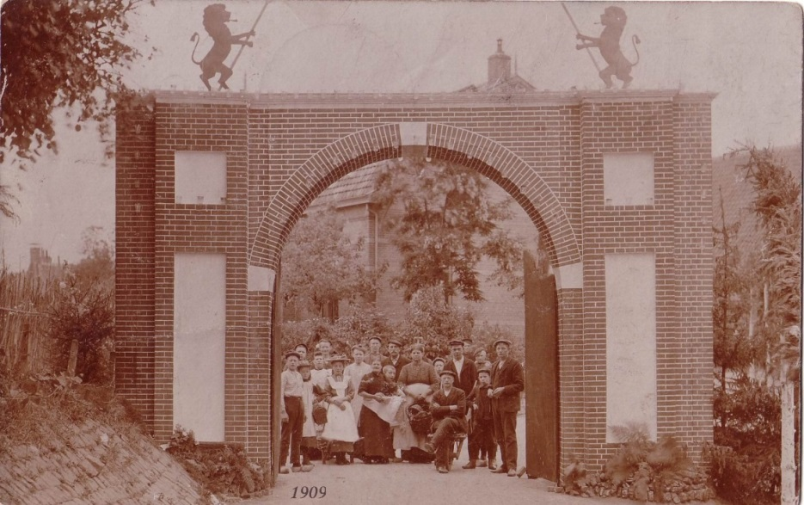
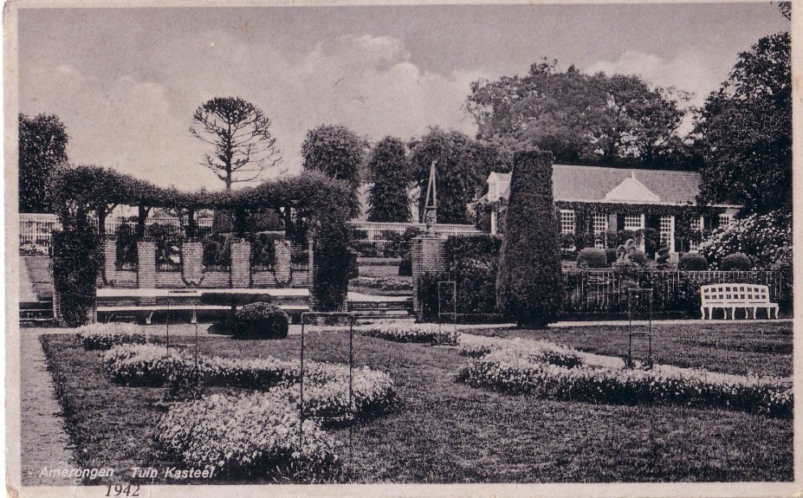
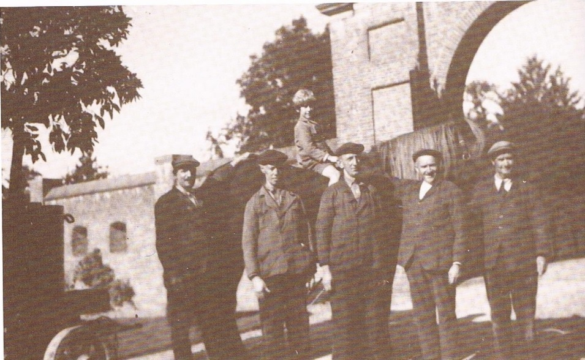
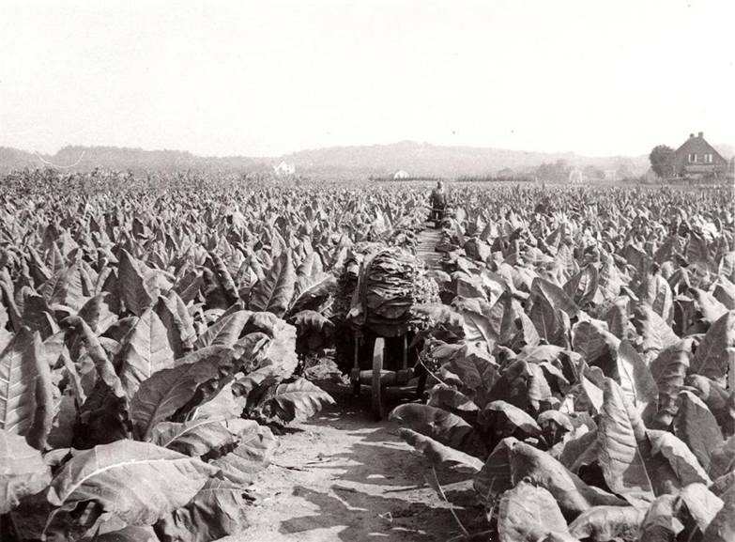
Wat is er te doen in en rond het kasteel en op het land
Personeel op het Kasteel in
de tuin, bij de stallen, in de bossen en
op het land
Notes:
Door de eeuwen heen is er in en rond het Kasteel heel hard gewerkt door met name mensen uit het dorp Amerongen zelf. 50 personeelsleden was in de tijd van Godard helemaal niet raar. De tuin moest bijgehouden worden: daarvoor was er een hoofdtuinman, een tuinmansknecht en waren veel ‘losse’ tuinmannen aan het werk. Mevrouw Visbach was in de tijd van Godard en Margaretha hoofd van de huishouding, onder haar leiding had je een aantal keukenmeiden, koks, bediening, kamermeisjes, kindermeisjes enz. enz. Voor de stallen waren ook veel mensen nodig. Zo was het kasteel een goede werkgever voor de mensen uit Amerongen: zowel op en rond het kasteel als op de tabaksvelden. Maar daar was je in dienst van de pachtboer die voor de Graaf het land beheerden en lieten bewerken.
Het Kasteel was de grootste en meest belangrijke werkgever. De Graaf had daardoor ongelooflijk veel te zeggen in Amerongen (en omstreken!).
Op de foto’s: personeel van het Kasteel, de tuin eind 19e –begin 20e eeuw, werken voor de pachtboer en een groepsfoto uit de jaren ’30 20e eeuw: de tuinman, houtzager en oppertuinman. Allemaal in dienst van de Graaf. Op het paard zit de kleinzoon van de Graaf, Rudi von Ilsemann.

Slide 7
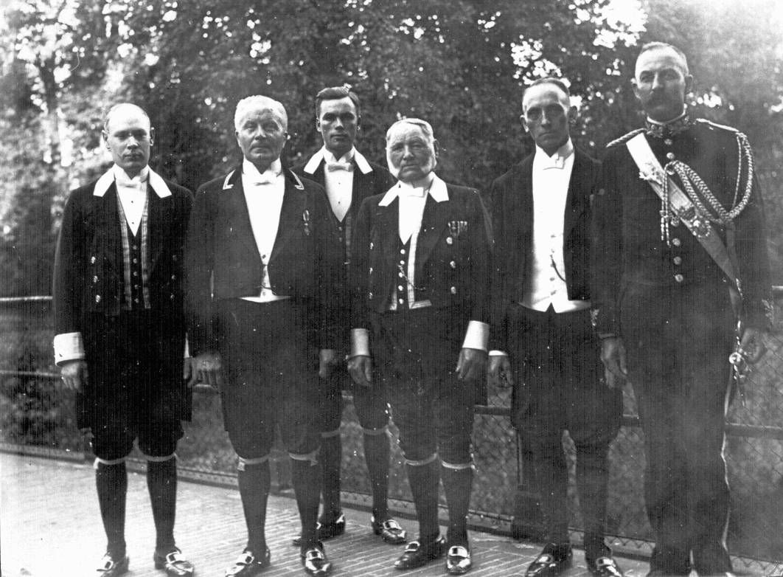
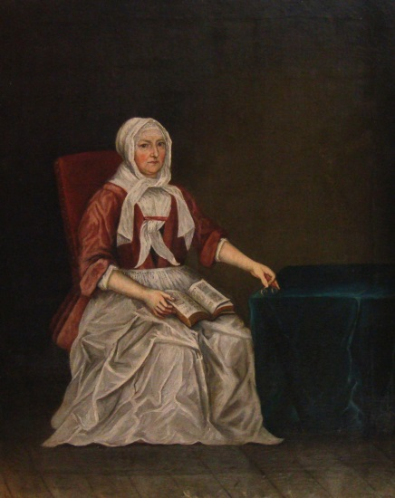
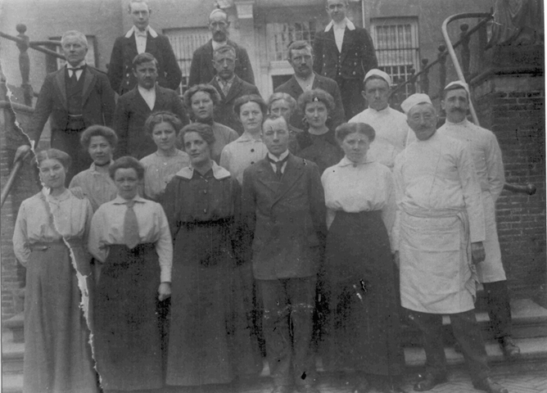
Personeel op het kasteel
Mevrouw Doorslagh
Hoofd van de huishouding
Koetsiers
Binnenpersoneel…
Notes:
Op het schilderij mevrouw Doorslagh, ook een hoofd van de huishouding. Dat er van haar een portret is gemaakt is heel bijzonder. Blijkbaar was zij heel belangrijk en of geliefd.
Verder foto’s van het personeel op het kasteel ten tijde van Graaf Aldenburgh Bentinck. Rechtsboven de koetsiers en onderaan onder andere het ‘huispersoneel’.

Slide 8
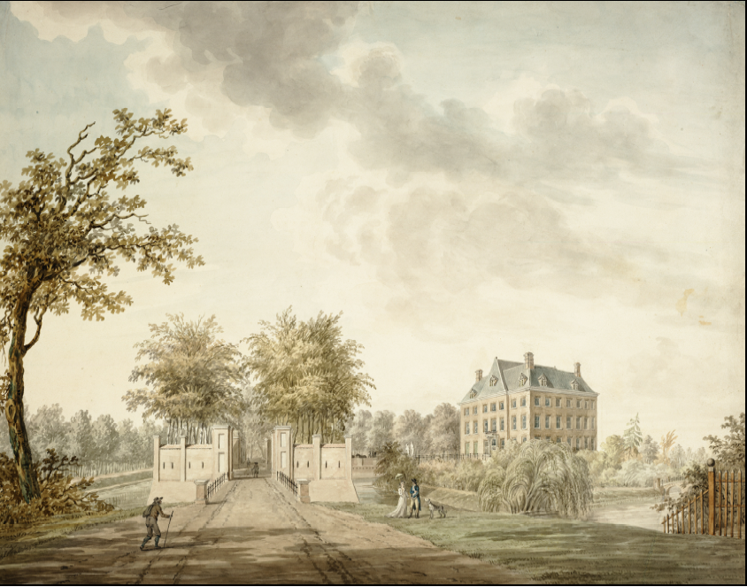
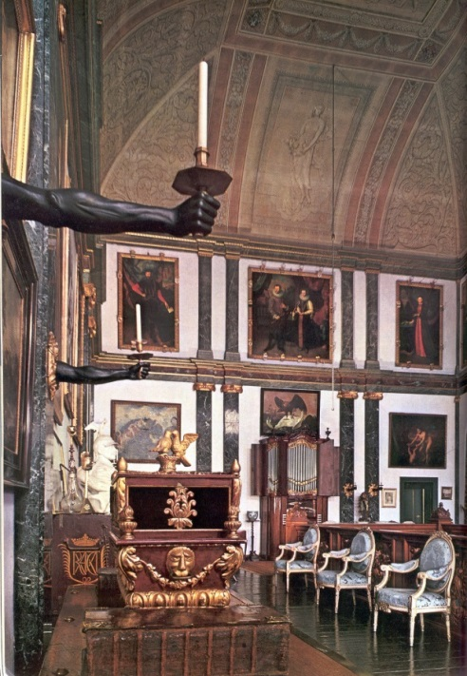
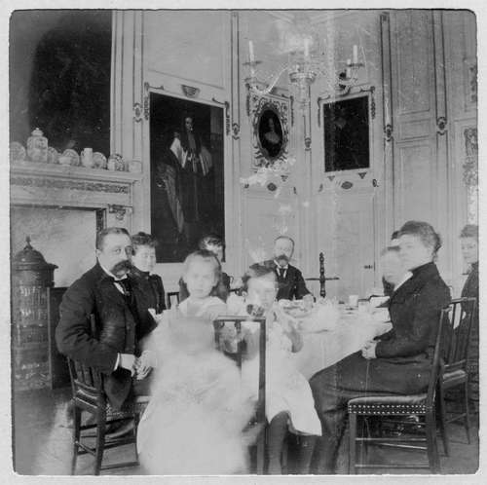
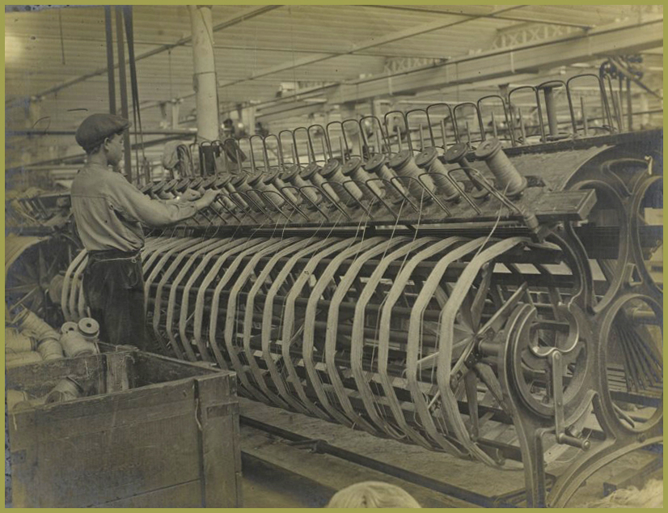
Welvaart…
Grote weelde op het Kasteel
Groot verschil tussen arm en rijk
Notes:
Vanaf de 17e eeuw nam de welvaart in en rond Amerongen toe. Dat was te zien aan het kasteel, het interieur en de mensen die er woonden, maar ook aan de mensen die er werkten. De kloof tussen arm en rijk was enorm. Was je arm, dan had je ook werkelijk niets. Er was niet als nu een uitkering of zoiets. Rijke mensen daarentegen werden steeds rijker en machtiger. Op de linkerprent is kasteel Amerongen te zien met wandelende rijke bewoners, maar ook met een landloper op de voorgrond…Eronder een jongen in de 19e eeuw aan het werk in een spinnerij in Veenendaal. Daarnaast foto’s van eind 19e eeuw waarop Graaf Van Aldenburgh Bentinck aan tafel zit met zijn familie. Op de rechterfoto de ‘galerijzaal’ boven in het kasteel. Het plafond, de muren en de ornamenten laten zien dat er veel geld werd besteed aan mooie spullen…
Ook de pachters (huurders) van de grond van de kasteelheer en de andere grootgrondbezitters hadden het niet slecht. Minder werd het met de boeren en arbeiders die op het land moesten werken. Maar toch, vergeleken met de andere dorpen op de Utrechtse Heuvelrug leefden de bewoners van Amerongen (in 1805 ongeveer 1000, vergeleken met Driebergen 700(!)) in betrekkelijke welvaart. Totdat…

Slide 9
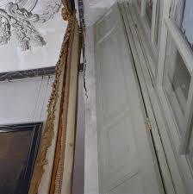
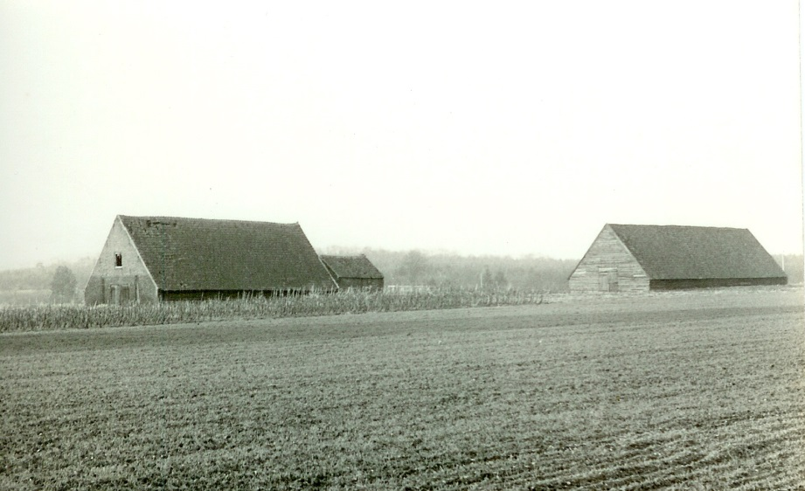
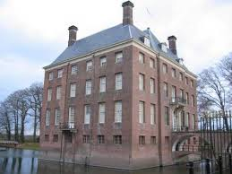
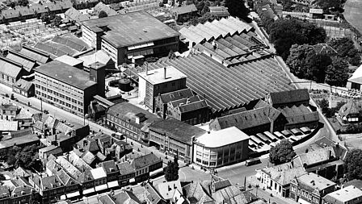
…teloorgang
In de eerste helft van de 20e eeuw
ging het bergafwaarts met de
buitenhuizen en kastelen.
Na de jaren’60 verdween de tabaks-
teelt definitief
Ook de fabrieken in Veenendaal
sloten een voor een
Notes:
Toen de laatste Graaf stierf in 1940 was er van de rijkdom niet zoveel meer over. Buitenplaatsen en kastelen hadden vanaf de jaren ‘30 van de 20e eeuw minder geld om de panden te onderhouden. Er was economische crisis en het personeel wilde niet meer voor een appel en een ei werken. Het werd steeds moeilijker en veel families verkochten land en goed om niet helemaal aan de grond te zitten. Veel buitenhuizen en kastelen verwaarloosden, werden in de oorlog bezet door Duitsers en uitgewoond en na de oorlog verkocht aan Stichtingen. Kasteel Amerongen is vanaf 1976 in handen gekomen van een Stichting, maar ervoor was het huis al verwaarloosd.
Met de tabaksteelt was het eind 19e eeuw eigenlijk grotendeels afgelopen. De betere buitenlandse tabak nekte de Amerongse pruimtabak. In Veenendaal werd tabak uit het buitenland gehaald voor de fabrieken. Veel Amerongse tabaksboeren verarmden. Tot in de 20e eeuw is er tabak verbouwd, maar niet meer op de grote schaal als eerder. In de jaren ‘60 van de 20e eeuw was het afgelopen met de teelt: er zat een schimmel in de tabak die er niet snel uit te telen was. De tabaksteelt verdween en de schuren stonden er vanaf die tijd werkloos en verwaarloosd bij. De fabrieken in Veenendaal sloten ook een voor een na de jaren ‘70.

Slide 10
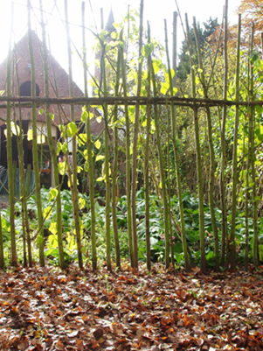
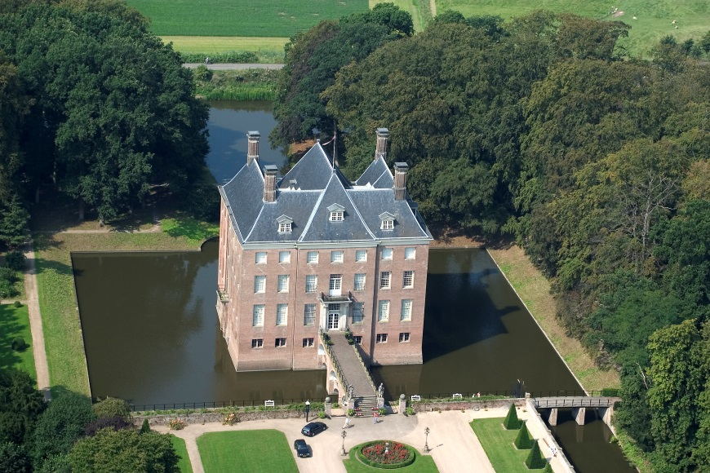
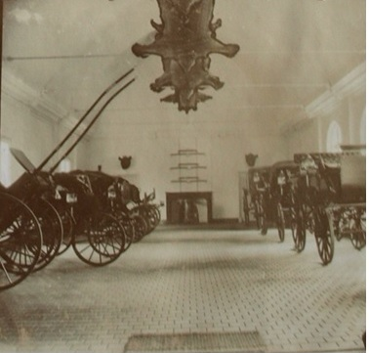
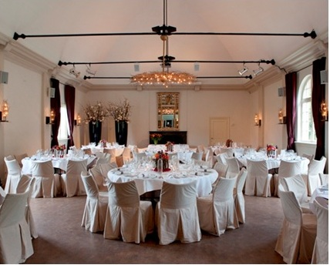
En nu? Amerongen is cultureel erfgoed
Restauratie en
hergebruik…
Beheer, behoud en openstelling…
Notes:
Nu, in onze tijd zien mensen steeds meer de waarde van de buitenhuizen, kastelen en vroegere arbeid die op de Utrechtse Heuvelrug te vinden was. Tabaksschuren worden bewaard, opgeknapt en bewoonbaar gemaakt. In een voormalige tabaksschuur is nu het Tabaksteeltmuseum. De Stichting Vrienden van Kasteel Amerongen met heel veel vrijwilligers zorgt ervoor dat het kasteel en de tuinen eromheen goed bewaard blijven. Een 10 jaar durende restauratie van het kasteel is achter de rug. Waar vroeger de rijtuigen van de Graaf stonden wordt nu gegeten en naar concerten geluisterd. Er kan zelfs getrouwd worden op het terrein van het Kasteel.Op die manier proberen we nu, in deze tijd, een stukje van vroeger levend te houden en te bewaren voor jullie…. Wat vinden jullie daarvan? Doen jullie mee en vinden jullie het ook belangrijk om de geschiedenis zo te bewaren?

